Slide 1

UNIDAD 1:
¿Cómo me ubico en el espacio?

Slide 2
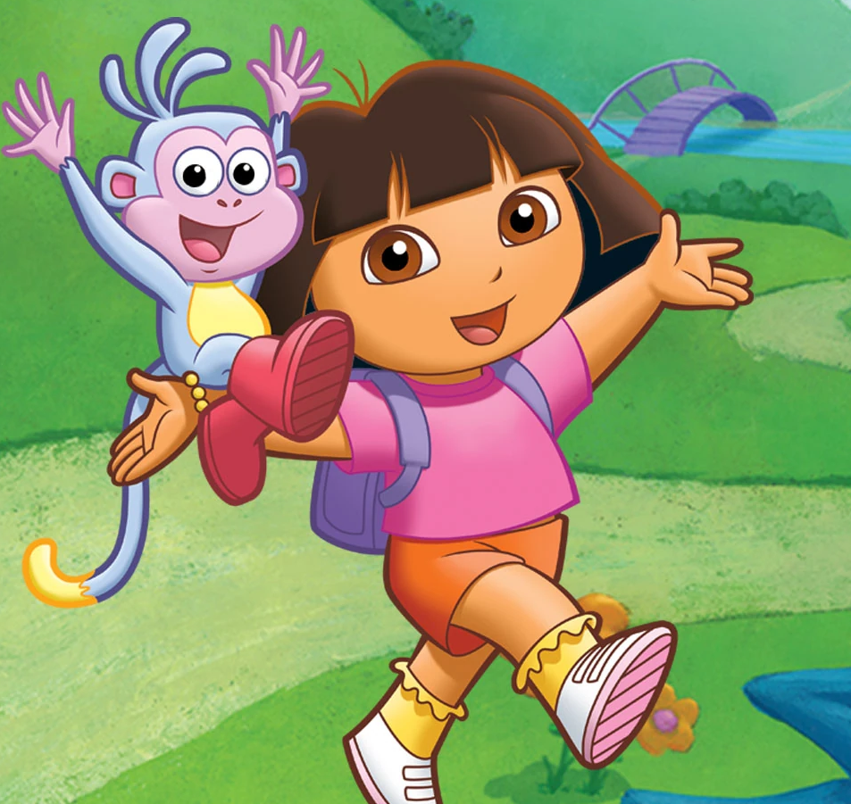
Soy Dora y me encuentro perdida.
¿Ustedes me podrían ayudar?
¿Te haz perdido alguna vez?
¿Cómo lograste ubicarte?

Slide 3
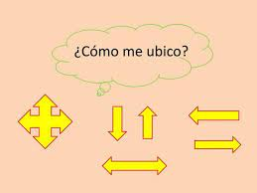
Para poder ubicarnos en el espacio
usamos conceptos básicos:
Arriba
Abajo
Derecha
Izquierda

Slide 4
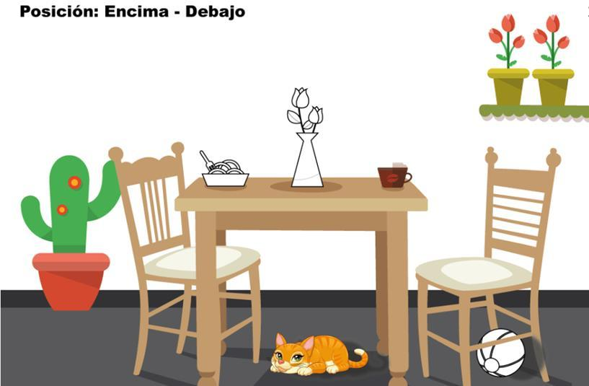
Derecha- izquierda

Slide 5
¿Cómo nos ubicamos en el espacio?
Los puntos cardinales son puntos universales de referencia que sirven para orientarnos y ubicarnos en el espacio.
Tenemos 4 puntos cardinales:
NORTE
SUR
ESTE
OESTE

Slide 6
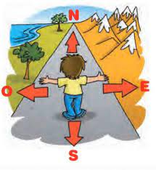

Dibujamos en el cuaderno los puntos cardinales y jugamos a ubicarnos en el espacio.
Se encuentra a tu cabeza
Es por donde sale el sol
cada día
Es la dirección por donde se esconde el sol.
En Chile océano.
Se ubica a la espalda de la persona.

Slide 7

Para poder ubicarnos usamos la rosa
de los vientos
La rosa de los vientos es una figura que se compone de un círculo que lleva marcado los 4 puntos cardinales.
Sirve para que la persona se oriente en un lugar

Slide 8
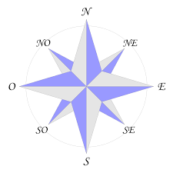
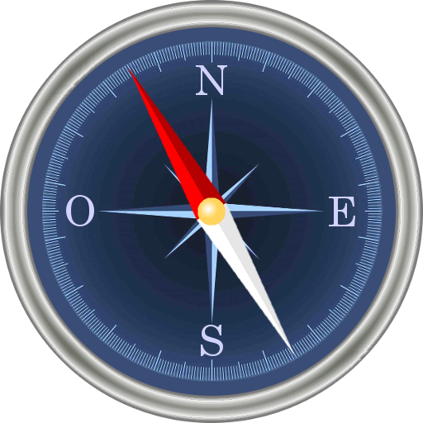
Ampliamos información

Slide 9
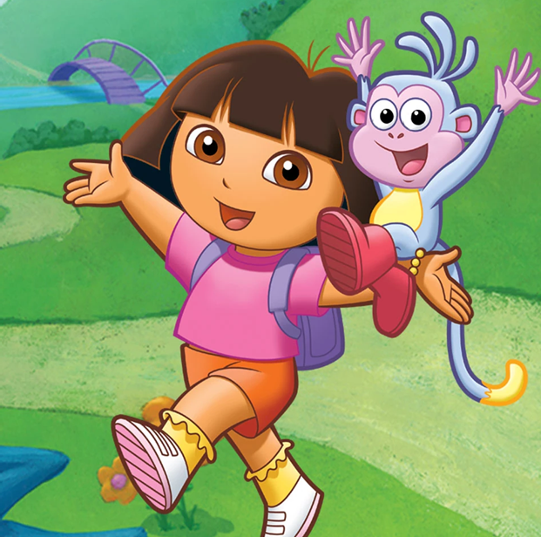
Vamos a practicar lo aprendido

Slide 10
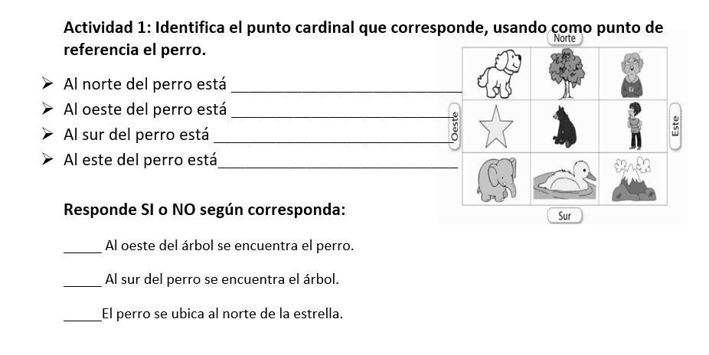

Slide 11
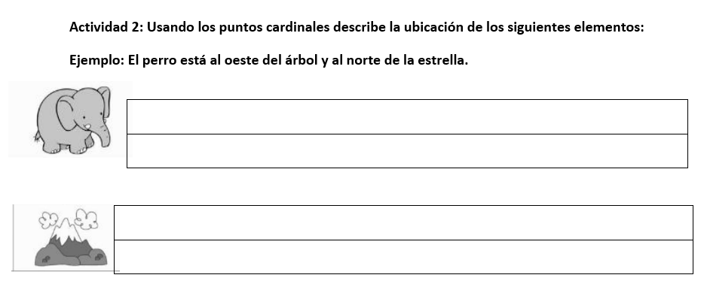

Slide 12
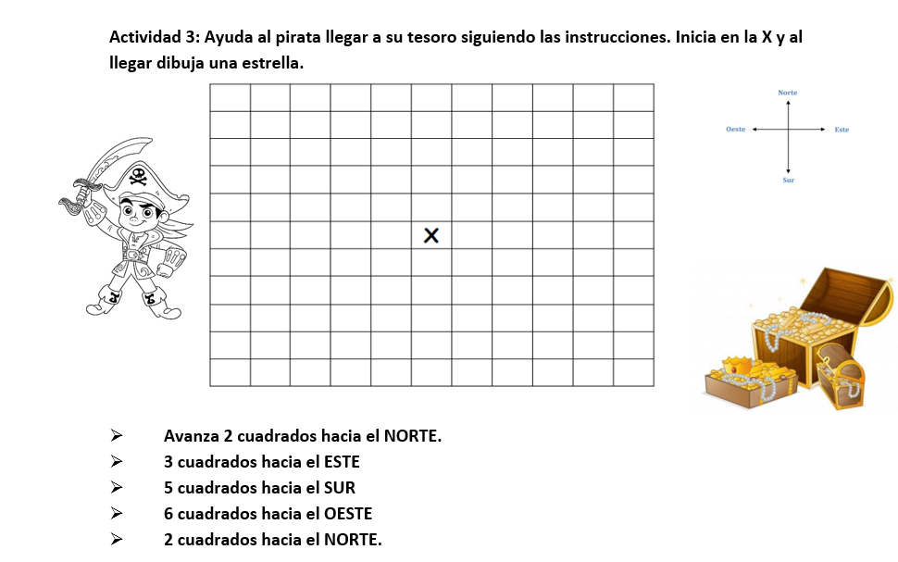

Slide 13
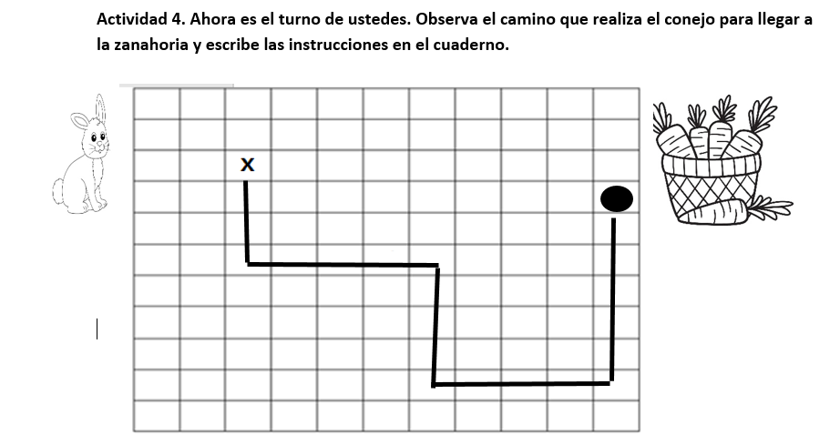

Slide 14
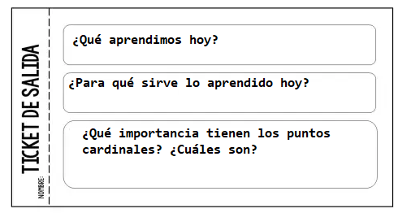

Slide 15
Clase 2:
o.a: Leer y dibujar planos simples de su entorno.

Slide 16
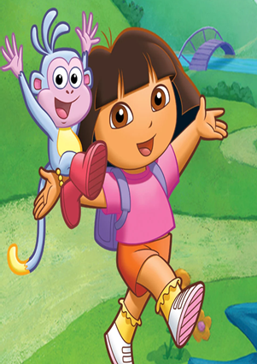
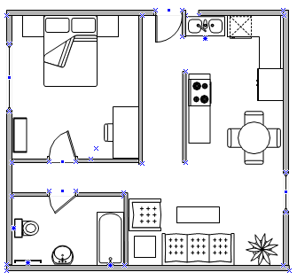
¿Sabes qué es un plano?
¿En la casa alguna vez alguien ha pedido un plano?
¿Qué crees que es un plano?

Slide 17
¿Qué es un plano?
Un plano es un dibujo de un lugar que presenta sus objetos como mirados desde arriba.

Slide 18
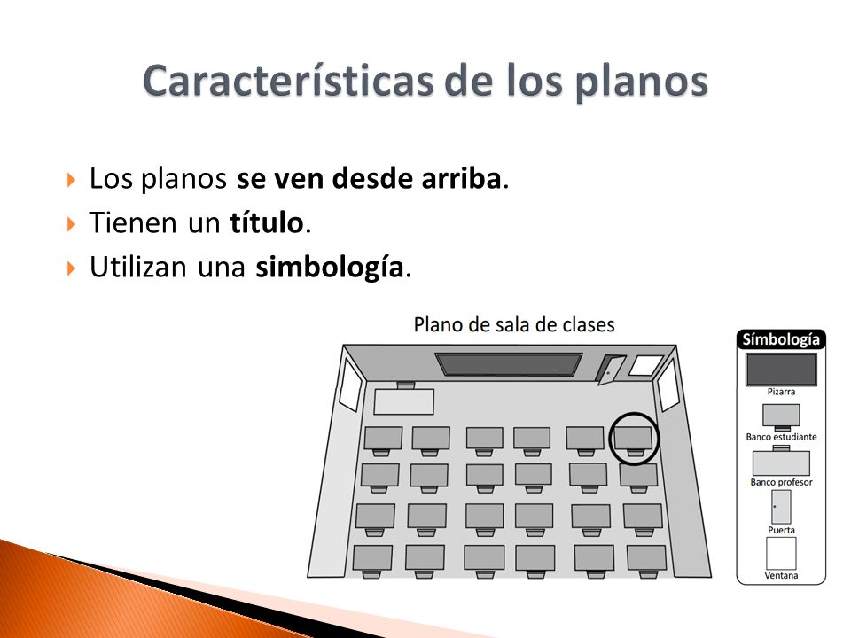

Slide 19
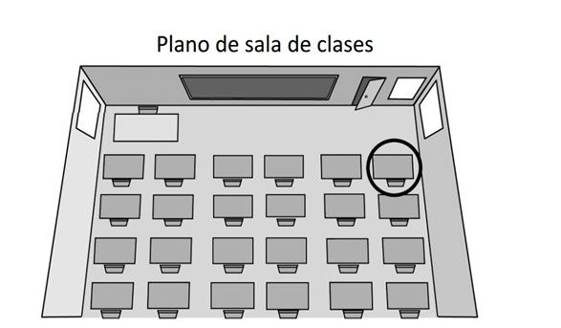
Actividades:
1.¿Qué simbología se ve en el plano?
2.¿Cuántos estudiantes se ven en la sala?
3.¿En qué posición se ubica la mesa del profesor?

Slide 20
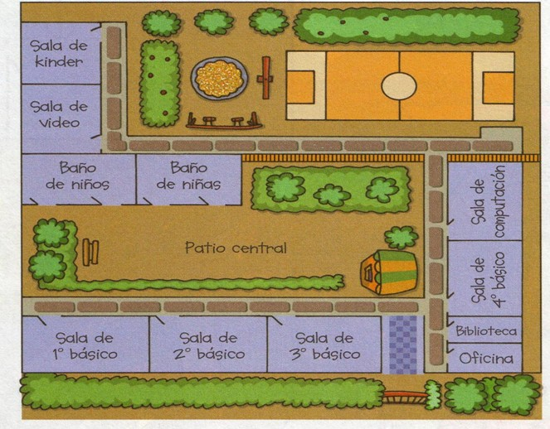
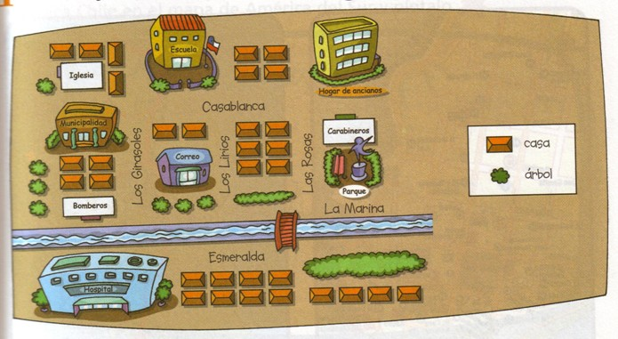
Observamos planos

Slide 21
Actividad. Observa detenidamente y dibuja el plano de la sala de clases.
Recuerda poner la simbología.

Slide 22
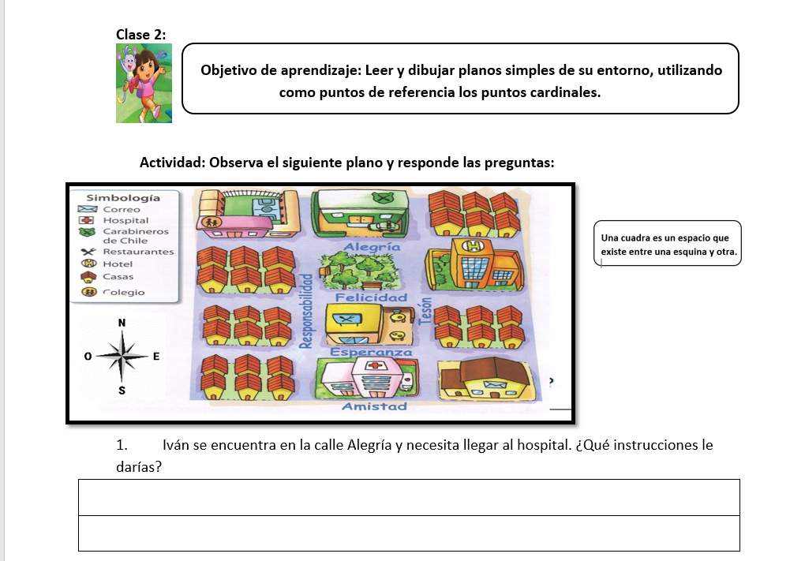

Slide 23
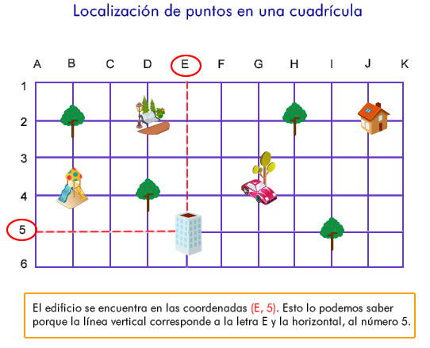
¿Qué es una cuadrícula?
Es una figura formada por un conjunto de cuadros que se dividen en filas y columnas.

Slide 24
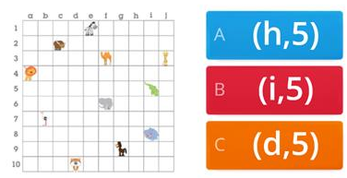
¿Cuál es la coordenada del cocodrilo?

Slide 25
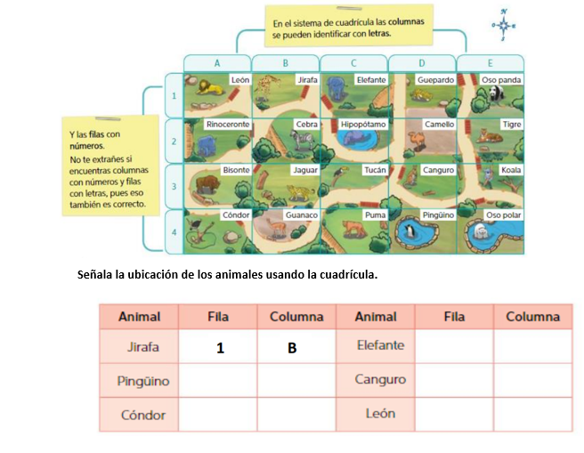

Slide 26
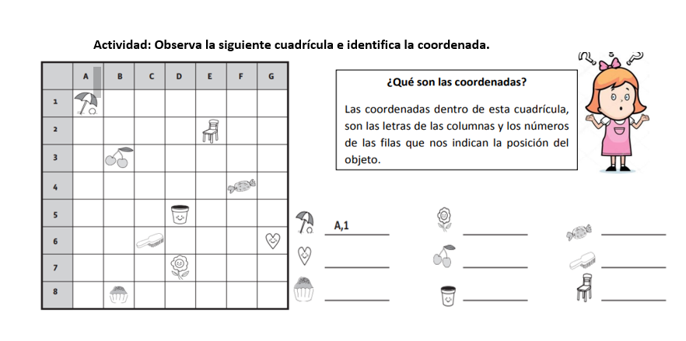

Slide 27

Artes visuales:

Slide 28

Vamos a continuar
Realiza las actividades propuestas desde la página
16 a 19 en el libro de clases.

